Slide 1

Gestion de la base de code des projets Moodle sous git
Notes:
La base de code d’un projet c’est d’abord un assemblage de composants.

Slide 2
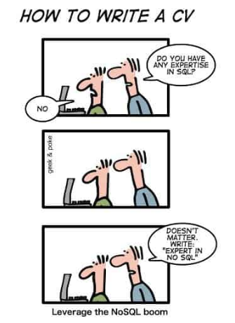
About me
Claude Billon
Claude.billon@gmail.com
Consultant intégration Moodle
Notes:
On parle beaucoup de digitalisation de la formation, en pensant principalement à la production de contenus.
Mais il y a aussi le volet administration de la formation
Si on regarde le côté « administration » de la formation on se rend immédiatement compte que ce dernier est bien moins digitalisé que le côté « contenu ».
Automatiser l’administration de la formation, tache indispensable mais qui est souvent chronophage est un des principaux leviers pour libérer du temps.
Administration de 450 cours 2H mois sur l’année.
Les cordonniers sont toujours les plus mal chaussés

Slide 3
Le point de départ
Une questions dans un forum
Je trouve dommage d'être obligé de récupérer le dépôt Moodle entier pour chaque Moodle installé, et ne suis pas sur que cela réponde à la problématique d'éléments communs.
Ne serait-il pas possible de ne récupérer qu'une seule fois en local le dépôt Moodle officiel, et de se synchroniser ensuite sur plusieurs éléments distincts, en fonction des versions désirées ?
Comment gérer au mieux plusieurs installations de Moodle, avec des versions différentes, et des personnalisations différentes. Mais éventuellement en étant capable aussi de récupérer facilement des éléments communs...

Slide 4
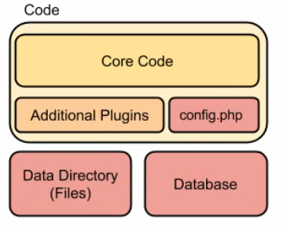
Projet Moodle
Moodle :
une branche version MOODLE_3X_STABLE
Des plugins complémentaires :
Thèmes, modules d’activités….

Slide 5
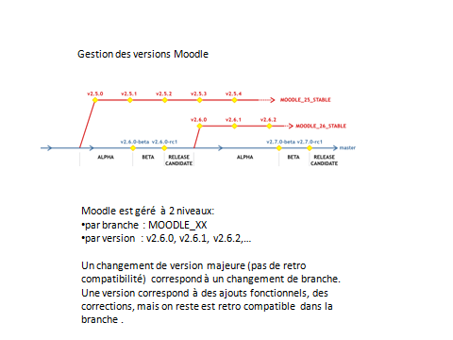
Notes:
Le code de Moodle est disponible sous git gestionnaire de sources.
Une mise à jour hebdomadaire;
Tous les 3 ou 4 semaines une version mineures
2 versions majeures par an : mai, novembre

Slide 6
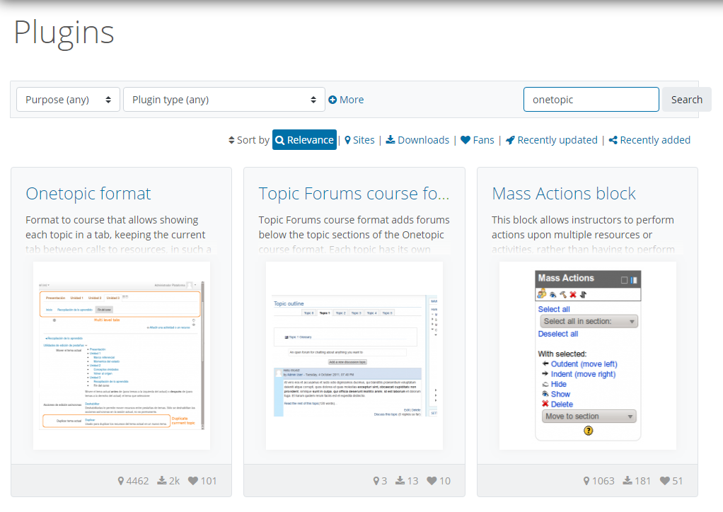
Moodle : dépôt de plugins
Notes:
Dépôt de plugins
Plus de 1500 plugins disponibles
Sont classés dans différentes catégories : pas loin de 50 catégories

Slide 7
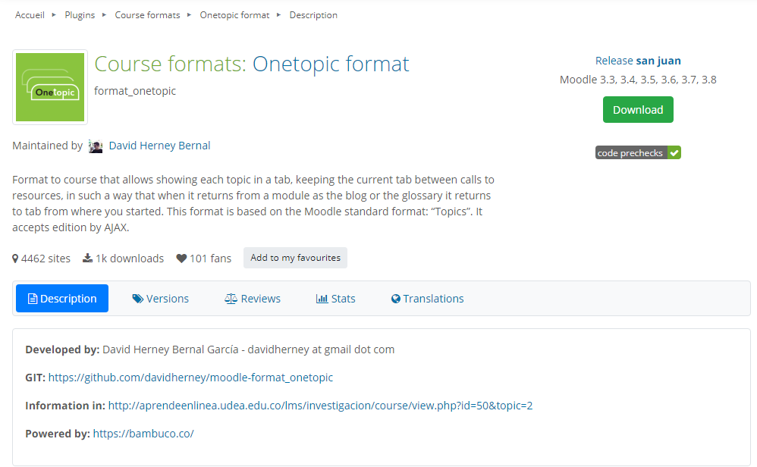
Dépôt de plugins Moodle

Slide 8
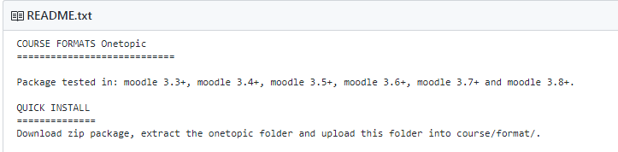
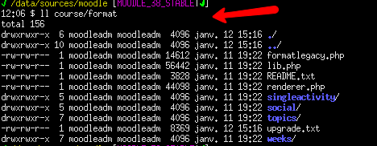
Installation manuelle d’un plugin

Slide 9
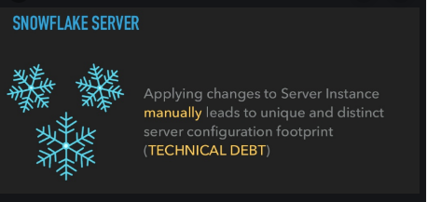
Appliquer des modifications manuellement sur le serveur de production n’est pas une bonne pratique
Vous contribuez à augmenter la dette technique
La prod n’est pas un environnement de test !

Slide 10
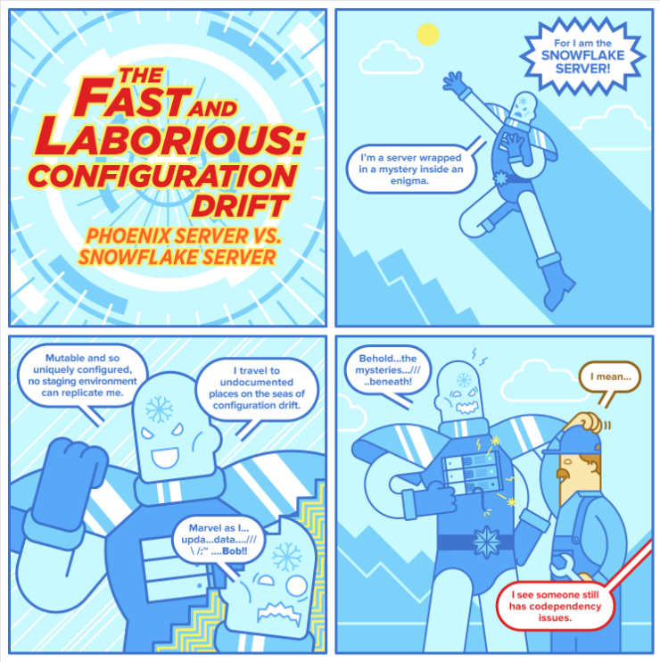

Slide 11
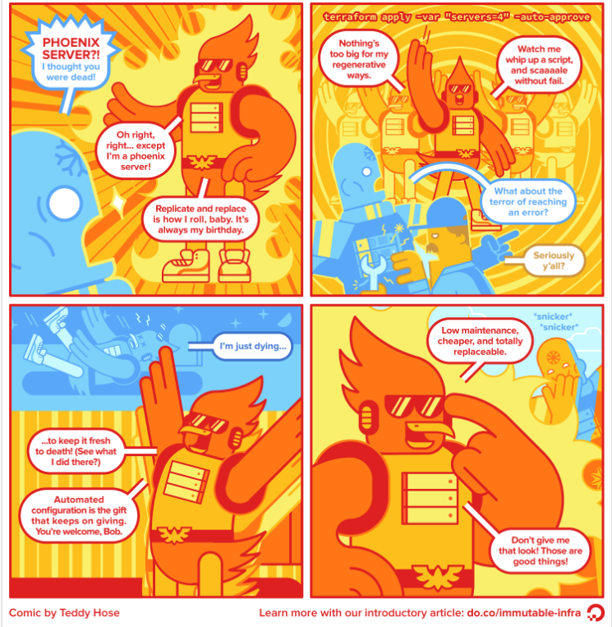

Slide 12
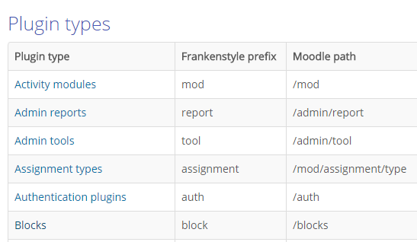
Moodle FrankenStyle
Normalisation des noms des plugins :
<moodle>-<prefixe>_nom
Le préfixe détermine le chemin pour déposer le code
https://docs.moodle.org/dev/Frankenstyle

Slide 13
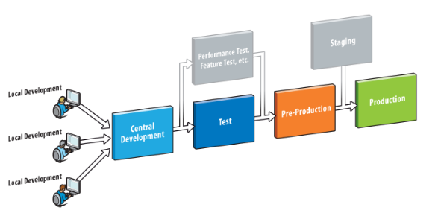
Bonnes pratiques : avoir plusieurs environnements
Bac à sable
Développement
Base de code
Test
Pre Prod (staging)
Base de code + Données de la prod
Production

Slide 14
Les points clés :
1 Est-ce que je peux reproduire sur n'importe quel environnement de déploiement mon application (même niveau de patch, même configuration, même dépendances logicielles, etc.) ?
2 Est-ce que je peux facilement faire un changement dans mon application et déployer le changement sur mes différents environnements ?
.3 Est-ce que je peux facilement voir les différences de configuration entre mes environnements (développement, test, pré-production, production), avec une trace de qui et quand ont été fait les changements ?
Pour dire qu'on gère correctement la configuration de l'application il faut pouvoir répondre positivement aux 3 questions précédentes

Slide 15
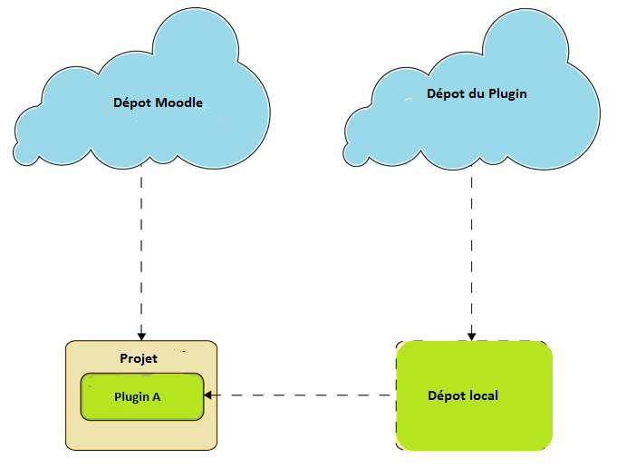
La gestion de la base de code
Le projet principal (Moodle) est disponible sous forme d’un dépôt git
Les plugins sont disponibles sous forme de dépôt git
Inclure les sous projets dans le projet principal
Avoir une base de code sous contrôle d’un gestionnaire de sources

Slide 16
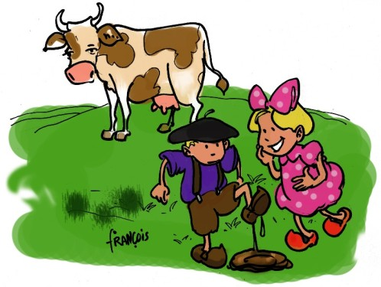
Git submodules
3 approches possibles
git submodule
git subtree
git subrepo
Faisons un POC*
* Traduction libre :
On ne connait pas la profondeur d’une bouse de vache tant qu’on a pas mis le pied de dedans.
Le principal résultat : les méthodes d’implémentation sont très différentes :
Lien symbolique
Copie du code

Slide 17
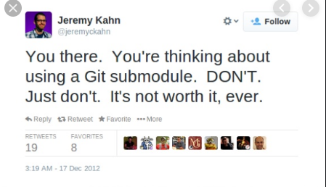
Git submodule
Par répertoire git imbriqués (liens symboliques)
Hyper simple à mettre en œuvre
Un enfer pour la mise à jour

Slide 18

Il a utilisé git submodule !

Slide 19

Les solutions : Git subtree Git subrepo
Le code du sous projet est copié dans le projet principal
cela n’exige pas d’apprendre quoi que ce soit de nouveau
L’utilisateur peut ignorer que l’on utilise un outil tiers pour gérer les dépendances
git subtree
script inclus dans git depuis version 1.7.11
historique non linéaire
plus de maintenance
git subrepo
mise en œuvre facile
fiable

Slide 20
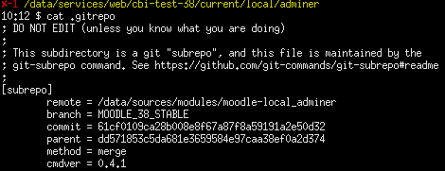
Pour en savoir plus…

Slide 21
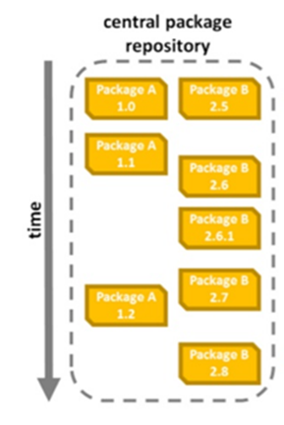





Gestion des versions

Slide 22
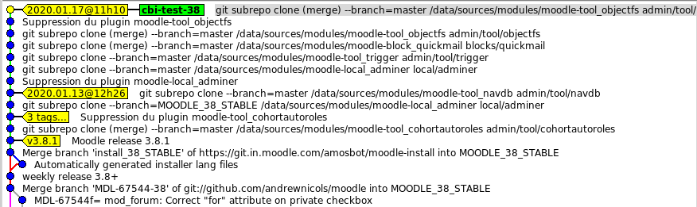
Historique des mises à jour

Slide 23
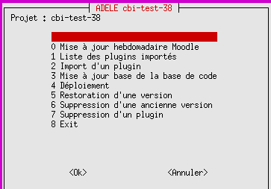
Adele : Administration Environnement e Learning
Liste des commandes

Slide 24
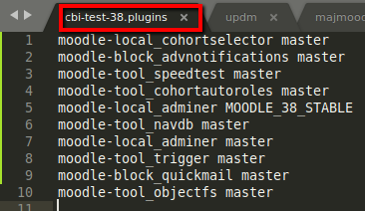
La base de code d’un projet
Une commande permet d’ajouter un plugin à la base de code
Idempotence de la commande de génération du build
information si un plugin a une mise à jour
génération d’une nouvelle base de code après chaque changement

Slide 25
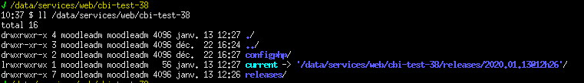
Déploiement d’une nouvelle version
Une commande permet déployer la version générée
L’historique des versions est conservé dans le répertoire releases.

Slide 26
Mise à jour de Moodle
Nous allons mettre à jour la branche MOODLE_XX_STABLE , puis fusionner la mise à jour avec la branche du projet
3.4
3.4.1
3.4.2
MOODLE_34_STABLE
IGS-PROD-34

Slide 27
Montée majeure de version
Par exemple 3.8.x ->3.9
les releases notes donnent les modifications API
-> vérification des versions des plugins
Créer la nouvelle branche du projet
1 commande permet de créer la nouvelle base de code du projet

Slide 28
Sauvegarde et restoration d’un projet Moodle
On a besoin de plusieurs environnements :
Dev > Staging > Prod
Si possible avec des données identiques à la production
Base de code : ok
Base de données : ~ Go
Moodledata : centaines de Go ….

Slide 29

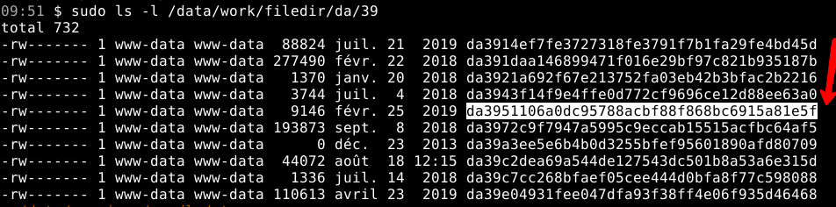

Système de fichiers Moodle
Base de données
Tous les fichiers ont une entrée dans la table mdl_files
Moodledata :
La modification d’un fichier crée une nouvelle version du fichier et modifie l’entrée existante dans la base de données

Slide 30
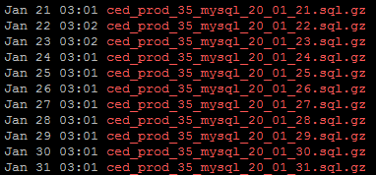
Sauvegarde d’ un environnement
Sauvegarde journalière sur un serveur distant :
Sauvegarde complète de la base de données
Sauvegarde différentielle moodledata
Conserver un historique des sauvegardes de la base de données
Moodledata + historique DB permet de restorer 1 environnement sur la prériode de l’historique

Slide 31
Le serveur pre prod
Base de code du projet
Restoration de la base de données
Restoration différentielle des fichiers
Si fait réguliérement temps de mise jour ~10 mn
Permet d’avoir un serveur de pre prod avec les données de la production à jour

Slide 32
Stockage objets
Utiliser un stockage objets pour les fichiers
Le contenu est adressable à partir d’une clé
la clé est calculée à partir du contenu
Accès partagé depuis plusieurs clients (API REST https)

Slide 33
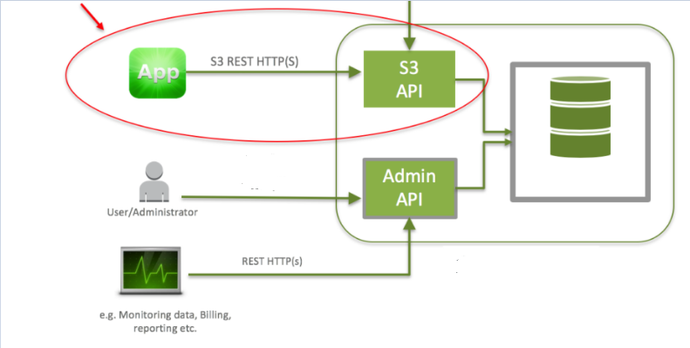
Un stockage objet pour les fichiers de Moodle
API S3
Amazon
Minio
Plugin https://github.com/catalyst/moodle-tool_objectfs

Slide 34
Partage de fichiers entre plusieurs instances Moodle
On dispose des données de production pour les différents environnements (API REST) :
Pas de temps de restauration,
Pas d’espace disque supplémentaire nécessaire…
Possibilité d’anonymiser les données
https://github.com/catalyst/moodle-local_datacleaner
Les enregistrements de la base de données modifiés pointent toujours vers les fichiers.

Slide 35
Ce à quoi on est arrivé
Une gestion centralisée des composants (Moodle, plugins)
Pouvoir gérer plusieurs projets en parallèle, de manière indépendante
Une base de code unique sous git pour tous les projets permet :
d’avoir un historique des mises à jours
Qui a changé quoi ? Pourquoi ? Quand ?
Qu’est-ce qui a changé exactement ?
Un retour à une version précédente
La distribution de la base de code sur différents serveurs

Slide 36


Slide 37
Credits
https://martinfowler.com/bliki/PhoenixServer.html
https://martinfowler.com/bliki/SnowflakeServer.html
https://www.digitalocean.com/community/tutorials/configuration-drift-phoenix-server-vs-snowflake-server-comic
https://www.digitalocean.com/community/tutorials/what-is-immutable-infrastructure
Plugins
https://github.com/LukeCarrier/moodle-componentmgr
https://github.com/silecs/moodle-gitplugins
Doc subrepo
https://github.com/ingydotnet/git-subrepo/wiki/Basics
https://www.mankier.com/1/git-subrepo

